Slide 1
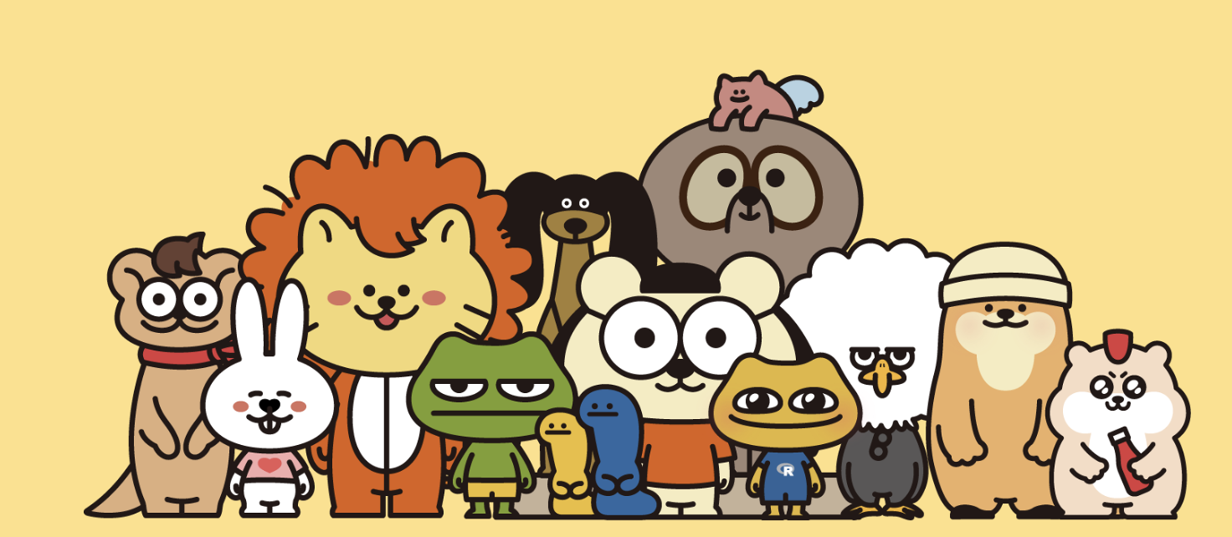
위니브와 함께하는
알고리즘 산책
Hello
World

Slide 2
위니브와 함께하는 알고리즘 산책
재귀함수

Slide 3
위니브와 함께하는 알고리즘 산책
어느 한 컴퓨터공학과 학생이 유명한 교수님을 찾아가 물었다.
"재귀함수가 뭔가요?"
"잘 들어보게. 옛날옛날 한 산 꼭대기에 이세상 모든 지식을 통달한 선인이 있었어. 마을 사람들은 모두 그 선인에게 수많은 질문을 했고, 모두 지혜롭게 대답해 주었지. 그의 답은 대부분 옳았다고 하네.
그런데 어느날, 그 선인에게 한 선비가 찾아와서 물었어.
"재귀함수가 뭔가요?"
"잘 들어보게. 옛날옛날 한 산 꼭대기에 이세상 모든 지식을...
https://namu.wiki/w/재귀함수

Slide 4
위니브와 함께하는 알고리즘 산책
자기 자신을 호출하는 함수

Slide 5
위니브와 함께하는 알고리즘 산책
재귀함수는 반복문으로
반복문은 재귀함수로

Slide 6
위니브와 함께하는 알고리즘 산책
재귀함수 (대부분 Top-Down 방식)
반복문 (대부분 Bottom-Up 방식)

Slide 7
위니브와 함께하는 알고리즘 산책
재귀함수 (대부분 Top-Down 방식)
- 느림, 코드 직관적
반복문(대부분 Bottom-Up 방식)
- 빠름, 상대적으로 복잡

Slide 8
위니브와 함께하는 알고리즘 산책
재귀함수 - 회문
def 회문(문자열):
큐 = []
스택 = []
for 문자 in 문자열:
if 문자.isalpha():
큐.append(문자.lower())
스택.append(문자.lower())
# 실제로는 절반만 순회해도 됩니다.
while 큐:
if 큐.pop(0) != 스택.pop():
return False
return True
def 회문(문자열):
if len(문자열) < 2:
return True
if 문자열[0] != 문자열[-1]:
return False
return 회문(문자열[1:-1])
회문('hello')
회문('heleh')
회문('helleh')

Slide 9
위니브와 함께하는 알고리즘 산책
재귀함수 - factorial
2개의 방식이 어떻게 다른지 직접 순서대로 result를 작성해보세요.
def factorial(number):
result = 1
for i in range(1, number + 1):
result *= i
return result
factorial(5)
def factorial(number):
if number > 1:
return number * factorial(number - 1)
else:
return 1
factorial(5)

Slide 10
위니브와 함께하는 알고리즘 산책
재귀함수 - 무한루프
# 무한루프
while True:
break
l = [1]
for x in l:
l.pop()
l.append(x + 1)
break
def console():
userInput = input('#')
if userInput == 'exit':
return None
console()
console()

Slide 11
위니브와 함께하는 알고리즘 산책
재귀함수 - 2진수 구하기
def binary(userInput):
if userInput < 2:
print(userInput)
else:
binary(userInput // 2)
print(userInput % 2)
binary(15)
s = ''
def binary(userInput):
global s
if userInput < 2:
s += str(userInput)
else:
binary(userInput // 2)
s += str(userInput % 2)
binary(5)
s

Slide 12
위니브와 함께하는 알고리즘 산책
재귀함수 - 2진수 구하기
# 따라가기 어려울 때에는 count 삽입
s = ''
count = 0
def binary(userInput):
global s, count
if userInput < 2:
s += str(userInput)
count += 1
print(f'재귀 횟수 : {count}, binary({userInput}), result : {s}')
else:
binary(userInput // 2)
s += str(userInput % 2)
count += 1
print(f'재귀 횟수 : {count}, binary({userInput}), result : {s}')
binary(5)
s

Slide 13
위니브와 함께하는 알고리즘 산책
재귀함수 - 문자열 뒤집기
result = ''
def reversedString(s):
global result
if s == '':
return None
else:
reversedString(s[1:])
result += s[0]
reversedString('leehojun')
result
result = ''
for i in 'leehojun':
result = i + result
result

Slide 14
위니브와 함께하는 알고리즘 산책
재귀함수 - 개별 자릿수의 합
result = 0
def sumIndividual(userInput):
global result
if userInput < 9:
result += userInput
else:
result += userInput % 10
sumIndividual(userInput // 10)
sumIndividual(1002)
result
userInput = 1002
result = 0
for i in str(userInput):
result += int(i)
result

Slide 15
위니브와 함께하는 알고리즘 산책
재귀함수 - 피보나치
…

Slide 16
위니브와 함께하는 알고리즘 산책
재귀함수 - 피보나치
def fib(n):
if n == 0:
return 0
elif n == 1 or n == 2:
return 1
else:
return fib(n - 1) + fib(n - 2)
fib(5)
def fib(n):
curr, next = 0, 1
for _ in range(n):
curr, next = next, curr + next
return curr
fib(5)

Slide 17
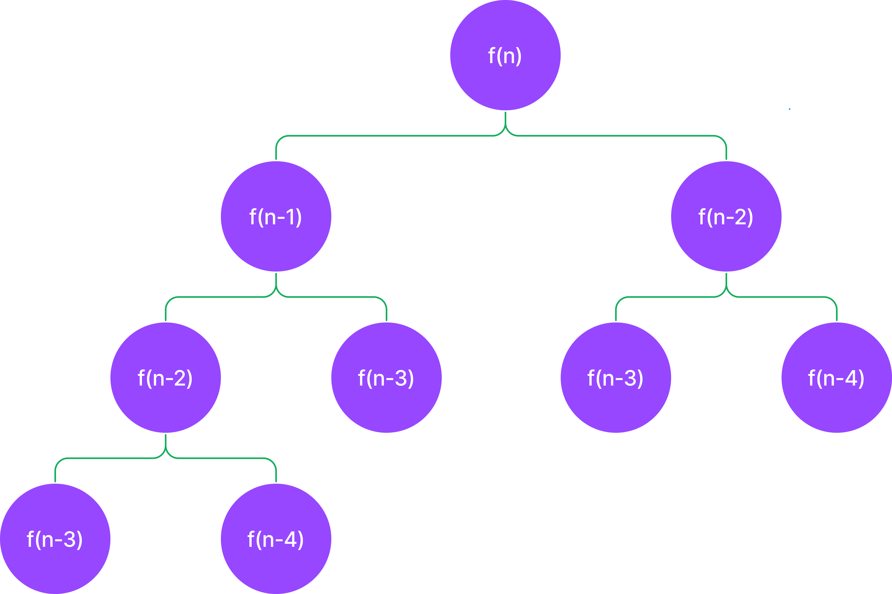
위니브와 함께하는 알고리즘 산책
재귀함수 - 피보나치
…

Slide 18
위니브와 함께하는 알고리즘 산책
재귀함수 - 피보나치(메모이제이션)
dic = {1:1, 2:1}
def fib_memoization(n):
if n in dic:
return dic[n]
dic[n] = fib_memoization(n-1) + fib_memoization(n-2)
return dic[n]
fib_memoization(5)

Slide 19
위니브와 함께하는 알고리즘 산책
재귀함수 - 피보나치(메모이제이션)
dic = {1:1, 2:1} #순서를 기억할 필요가 없을 때에는 list도 많이 사용합니다.
def fib_memo(n):
if n in dic:
return dic[n]
dic[n] = fib_memo(n-1) + fib_memo(n-2)
return dic[n]
fib_memo(100)
일반적 재귀로는 100을 구하는데 시간단위가 걸립니다.

Slide 20
위니브와 함께하는 알고리즘 산책
재귀함수 - 피보나치(메모이제이션)
from functools import lru_cache
@lru_cache(maxsize=None)
def fib(n):
if n == 0:
return 0
elif n == 1 or n == 2:
return 1
else:
return fib(n - 1) + fib(n - 2)
n = 100
fib(n)
# a(), b() 에게 전역(global)
def a():
# a() 에게 지역(local)
# b() 에게 비지역(nonlocal)
def b():
# b() 에게 지역(local)
일반적 재귀로는 100을 구하는데 시간단위가 걸립니다.

Slide 21
위니브와 함께하는 알고리즘 산책
재귀함수 - 피보나치(클로저)
def fib():
curr, next = 0, 1
def fib_function():
nonlocal curr, next
curr, next = next, curr + next
return next
return fib_function
fib_func = fib()
for _ in range(10):
print(fib_func())
일반적 재귀로는 100을 구하는데 시간단위가 걸립니다.

Slide 22
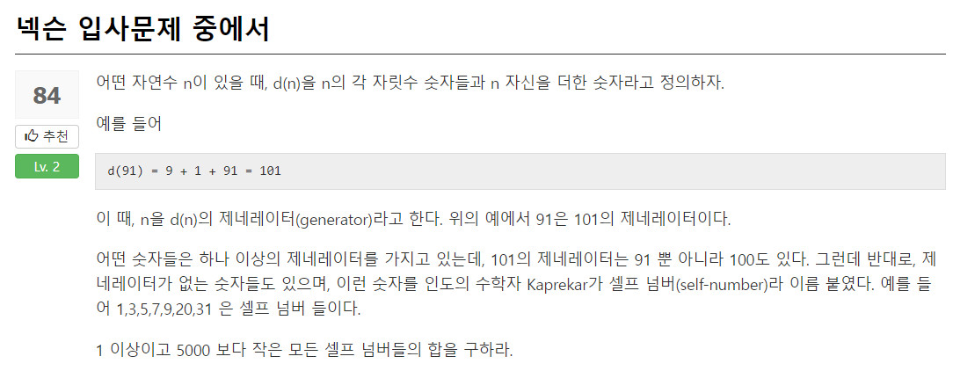
위니브와 함께하는 알고리즘 산책
연습문제 : 링크
링크에서 여러 해답을 확인해보시고, 이해하려 노력해보시길 권해드립니다.

